Slide 1
인공지능이 교육에 미치는 영향
202410759 김상민

Slide 2
목차
인공지능이란 무엇인가
인공지능이 교육에 미치는 영향
인공지능 교육 사례 분석
논증
반론
결론

Slide 3
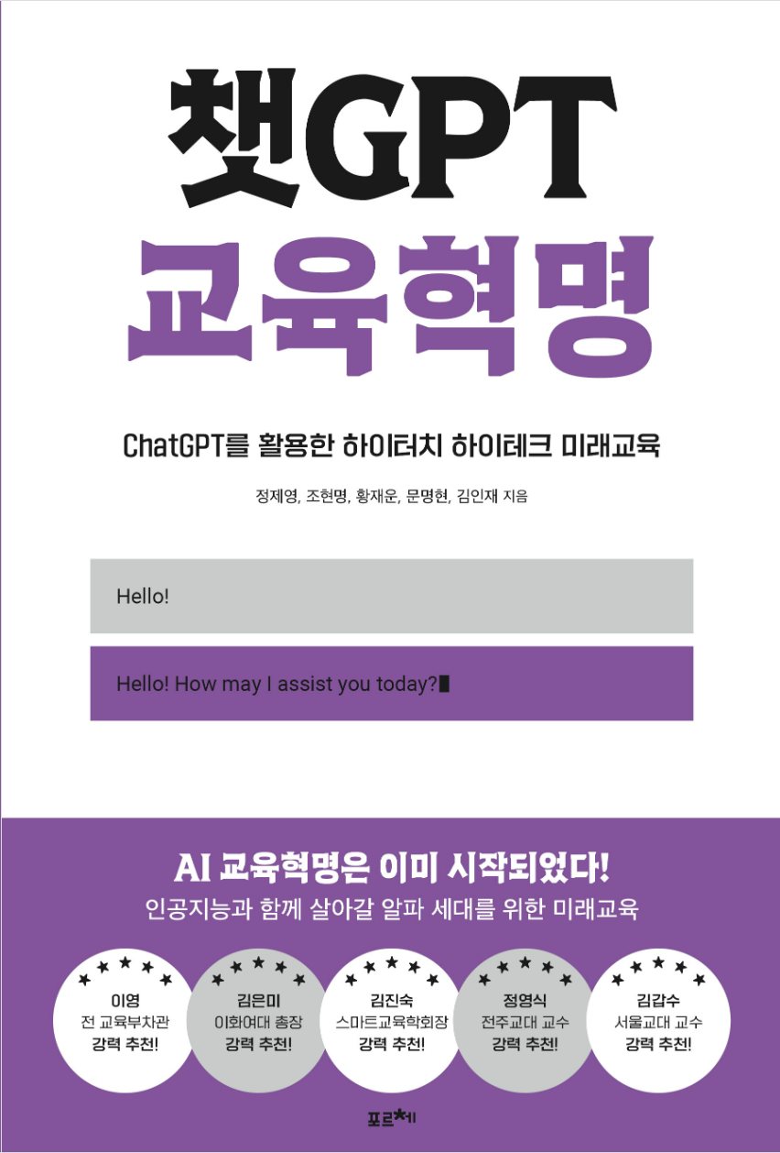
참고 문헌

Slide 4

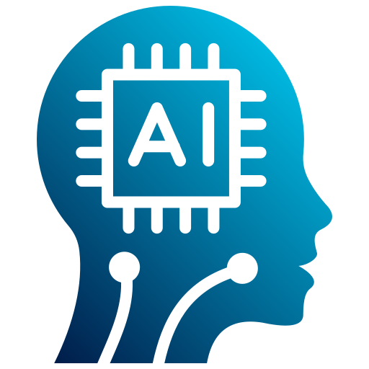
인공지능이란 무엇인가
정의
  인간의 지능이 가지는 학습, 추리, 적응, 논증 따위의 기능을 갖춘
  컴퓨터 시스템
작동 원리
  인공지능은 대량의 데이터를 기반으로 학습하며,
  이를 통해 예측, 분류, 추천 등을 수행합니다. 머신러닝과 딥러닝 같은 기술이 주요한 역할을 하며, AI는 주어진 데이터를 통해 스스로 개선함

Slide 5
인공지능이 교육에 미치는 영향
긍정적 영향
  학생 맞춤형 교육 제공
  반복 업무 자동화로 교사의 부담 경감
  학습 성과를 실시간으로 분석
부정적 영향
  인공지능에 의존할 경우 스스로 문제 해결 능력 감소
  데이터 프라이버시와 공정성에 관한 우려
  인공지능이 제공하는 자료가 항상 정확하지 않음

Slide 6
사례
ALEKS
수학 교육 분야에서 인공지능을 활용한 맞춤형 교육 플랫폼
학생들의 개별적인 학습 상황 파악, 적합한 문제와 해결 방법 제공
Duolingo
인공지능과 게임적인 요소를 활용해 사용자 영어 실력에 맞춘 교육 어플리케이션
사용자의 실력에 맞춰 단계별로 학습하며 학습 데이터를 바탕으로 알맞은 문제 추천
AI 튜터링 시스템
이 시스템은 수학이나 물리처럼 잘 정의된 교육에 특화된 AI 튜터
문제를 푸는 과정에서 실시간으로 피드백을 제공, 오답 패턴을 분석, 추가 자료 제시

Slide 7
논증
C : 인공지능은 교사에게 유익하지만, 학생들에게는 신중한 접근이 필요하다.
P1 : 교사는 인공지능을 활용하여 학생들의 학습 데이터를 분석하고, 개별 학생의 필요에 맞춘 맞춤형 교육을 제공할 수 있음. AI는 교사가 학생의 성취도를 실시간으로 파악하고, 필요한 지원을 즉각적으로 제시하는 데 큰 도움이 됨. 이는 교사의 업무 효율성을 높이고, 교육의 질을 향상시키는 데 기여함.
P2: 반면, 학생들은 아직 비판적 사고 능력이나 정보 분석 능력이 충분히 발달하지 않았을 수 있음. AI가 제공하는 정보에 의존하게 되면, 잘못된 자료나 편향된 정보를 학습하게 될 위험이 있음. 따라서, 학생들이 AI를 사용하는 것은 조심스럽게 접근해야 하며, 이로 인해 학습의 질이 저하될 수 있음.
P3: AI는 학습 도구로써 유용하지만, 학생들이 스스로 문제를 해결하는 경험을 줄일 수 있다. 학생들은 AI의 도움 없이도 문제를 해결하고, 비판적 사고를 기르는 경험이 필요함. 교사는 이러한 과정을 지원하고, AI의 사용을 제한하여 학생들이 스스로 학습할 수 있는 환경을 조성해야 함

Slide 8
반론
반론 1: 학생들도 AI를 활용하여 학습할 수 있는 능력을 기를 수 있다.
주장: 학생들은 AI 도구를 사용함으로써 스스로 학습하는 능력을 기를 수 있다. AI는 단순히 정보를 제공하는 것이 아니라, 학생들이 문제를 해결하는 데 필요한 힌트나 방향성을 제시할 수 있다. 따라서 AI를 적절히 활용하면 학생들이 비판적 사고 능력을 발전시킬 수 있는 기회를 제공받을 수 있다.
재반론: 비록 학생들이 AI를 활용하여 학습할 수 있는 기회를 얻을 수 있지만, 그 과정에서 비판적 사고와 정보 분석 능력이 충분히 발전하지 않을 위험이 있습니다. AI의 도움을 받는 것이 좋지만, 학생들은 스스로 문제를 해결하고 독립적으로 사고하는 경험도 필요합니다. AI에 의존하게 되면 이러한 기회를 놓칠 수 있습니다.

Slide 9
반론
반론 2: AI 사용의 제한이 오히려 학습 기회를 감소시킬 수 있다.
주장: AI를 제한적으로 사용하는 것은 학생들이 최신 기술을 활용할 기회를 잃게 만들 수 있다. 현재 사회는 기술 중심으로 발전하고 있으며, 학생들이 이를 경험하지 못하는 것은 그들의 미래에 부정적인 영향을 미칠 수 있다. 따라서 AI 활용을 적극적으로 지원해야 한다.
재반론: 비록 학생들이 AI를 활용하여 학습할 수 있는 기회를 얻을 수 있지만, 그 과정에서 비판적 사고와 정보 분석 능력이 충분히 발전하지 않을 위험이 있습니다. AI의 도움을 받는 것이 좋지만, 학생들은 스스로 문제를 해결하고 독립적으로 사고하는 경험도 필요합니다. AI에 의존하게 되면 이러한 기회를 놓칠 수 있습니다.

Slide 10
결론
인공지능은 교육 분야에서 교사에게 유익을 제공하는 강력한 도구이다. AI를 활용하면 교사는 학생들의 학습 데이터를 분석하고 맞춤형 교육을 통해 교육의 질을 향상시킬 수 있다. 그러나 학생들에게는 AI 사용이 조심스럽게 접근해야 할 필요가 있다. 학생들은 비판적 사고 능력이 충분히 발전하지 않아 AI에 의존할 경우 잘못된 정보에 노출될 위험이 있다.따라서 인공지능의 도입은 신중하게 이루어져야 하며, 교육 현장에서 AI를 활용하되 학생들이 스스로 문제를 해결할 수 있는 환경을 조성하는 것이 중요하다. 교사는 AI의 역할을 보완하며 학생들의 독립적인 학습 능력을 기르도록 지원해야 한다.결론적으로 인공지능은 교육의 혁신을 가져올 잠재력을 가지고 있지만, 그 사용에 있어 신중한 판단과 지속적인 개선이 필요하다.

